Slide 1
GUI per applicativo di Data Collection – Ground Control
Studente/i
Relatore
Correlatore
Mariano Fasano
Michele Banfi
-
Corso di laurea
Modulo / Codice Progetto
Anno
Ingegneria Informatica
Progetto di semestre
I4 PAP 2021-2022
Committente
Data
-
8.02.2022

Slide 2
Contenuti

Slide 3
Abstract
Il prodotto è un applicativo grafico dedicato, Ground Control, che permette all’utilizzatore di visualizzare i dati raccolti degli esperimenti svolti sul processo di deposizione del titanio.[…]
L’obiettivo del software è offrire all’utente un’alternativa più funzionale alla consultazione dei risultati sul file system, […]
Con la soluzione sviluppata nel progetto i confronti, le ricerche, l’aggiunta e la modifica delle informazioni sull’esperimento (immagine di provino e commento), la compressione in file zip di esperimenti e deposizioni, e altro ancora, sono tutte operazioni integrate in essa.
L’applicativo va a coprire la parte offline, […]
In un momento successivo a questo lavoro l’applicativo andrà a coprire anche la parte online, legata alla creazione di nuovi esperimenti secondo specifiche configurazioni già esistenti o da specificare, alla visualizzazione dello status dei device impiegati, alla visualizzazione dei dati in tempo reale durante l’acquisizione e alla possibilità di decidere se attivare manualmente o automaticamente l’acquisizione dei dati.
In futuro il prodotto andrà quindi a integrare e possibilmente a migliorare l’attuale applicativo “Data Set Builder” che si occupa della parte online.

Slide 4




Tecnologie usate
Casi d’uso
Mockup
Ambiente di sviluppo
Codice e WPF (GUI)

Slide 5


Requisiti
Progetto
In futuro
Gestione deposizioni
Creazione esperimenti
Gestione esperimenti
Visione dati
Avvio acquisizione
Visione immagini
Ricerca dati
Stato dei dispositivi
Confronto dati
Dati in tempo reale

Slide 6
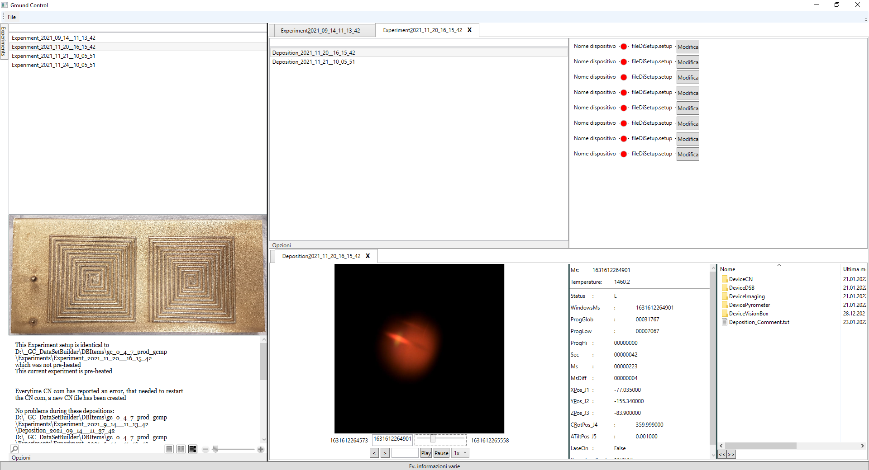
Risultato

Slide 7
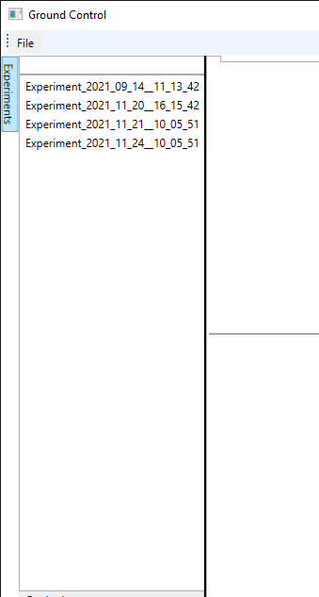
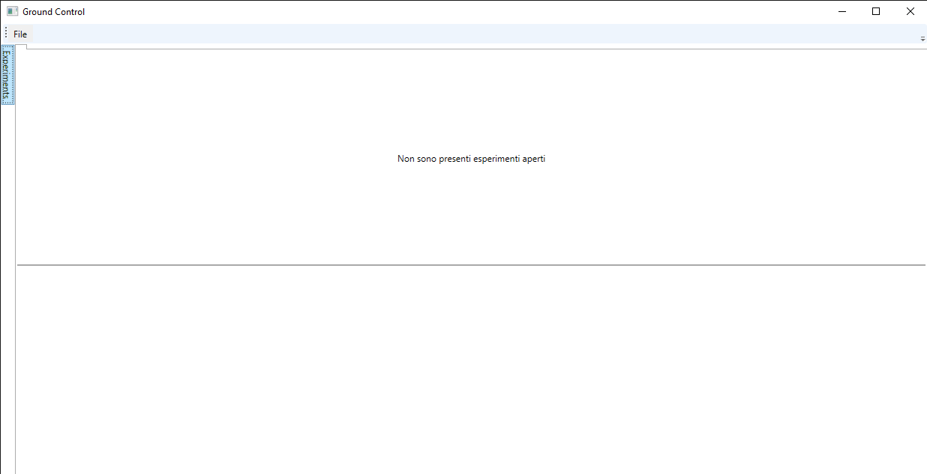
Contenuti

Slide 8
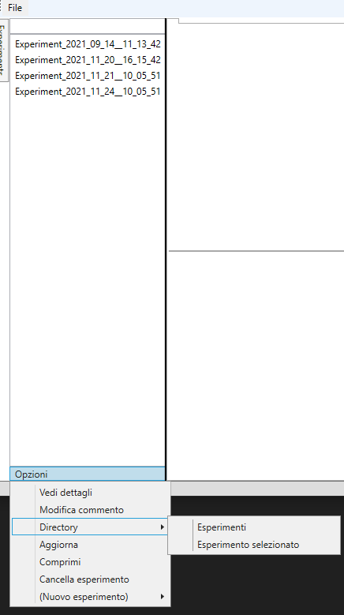
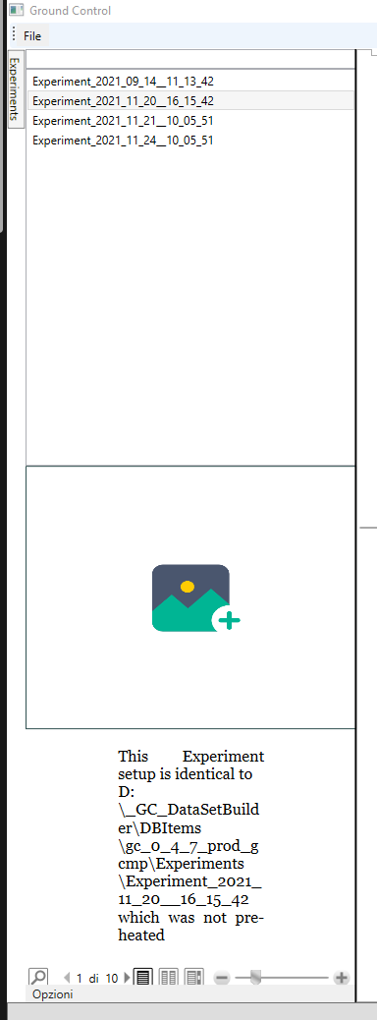
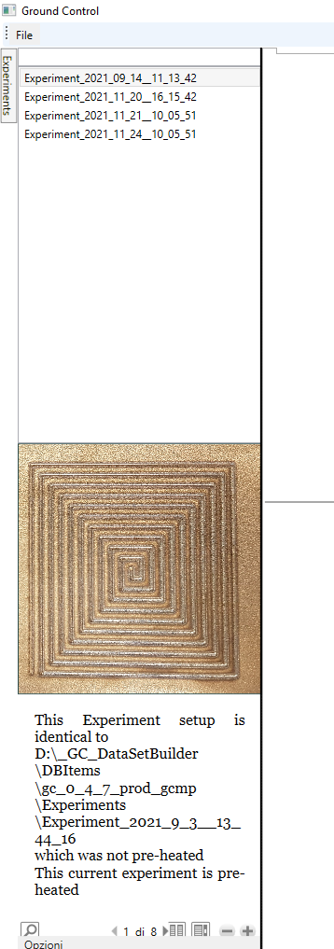
Contenuti

Slide 9
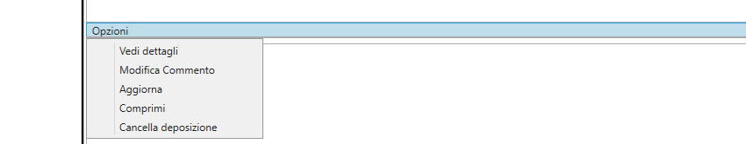
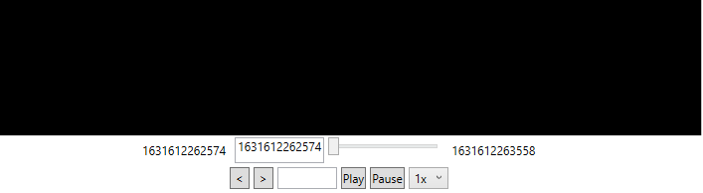
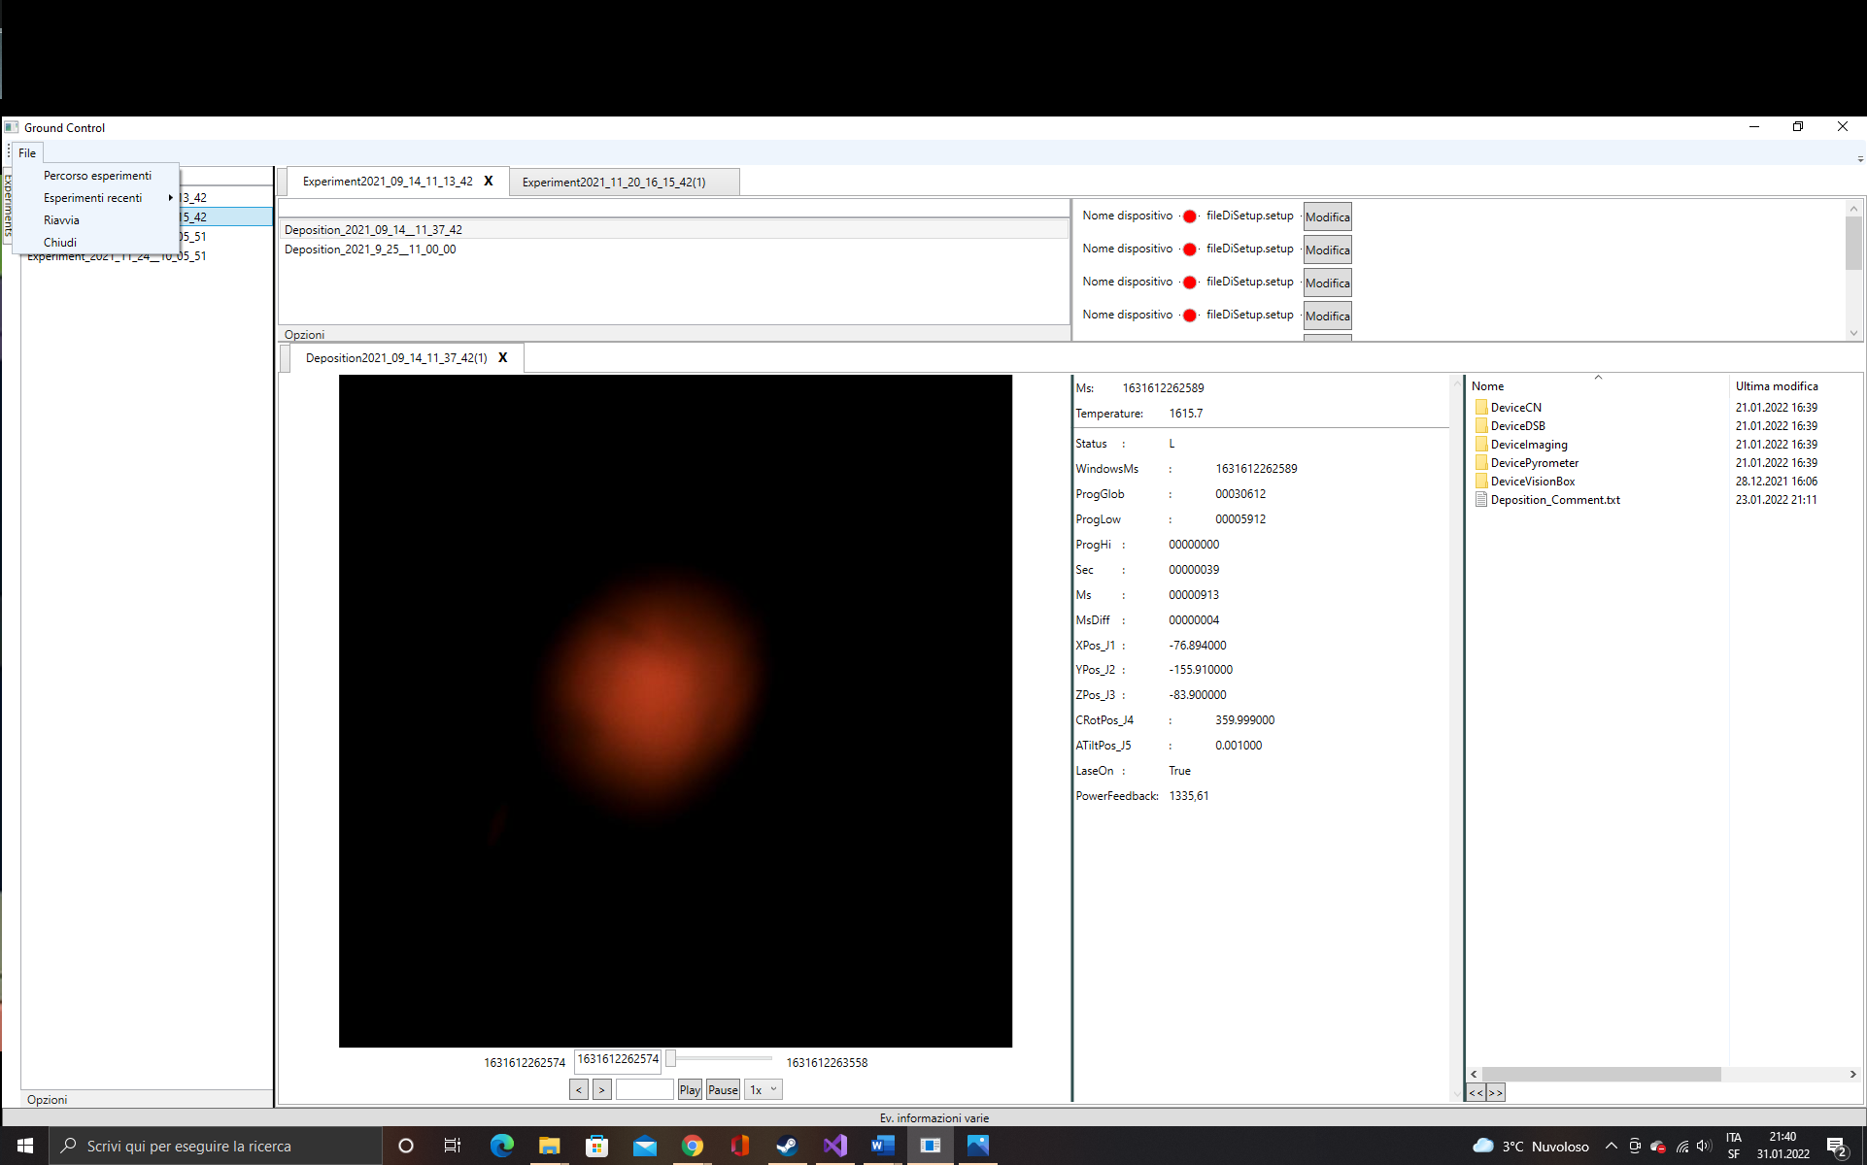
Contenuti

Slide 10
Demo

Slide 11
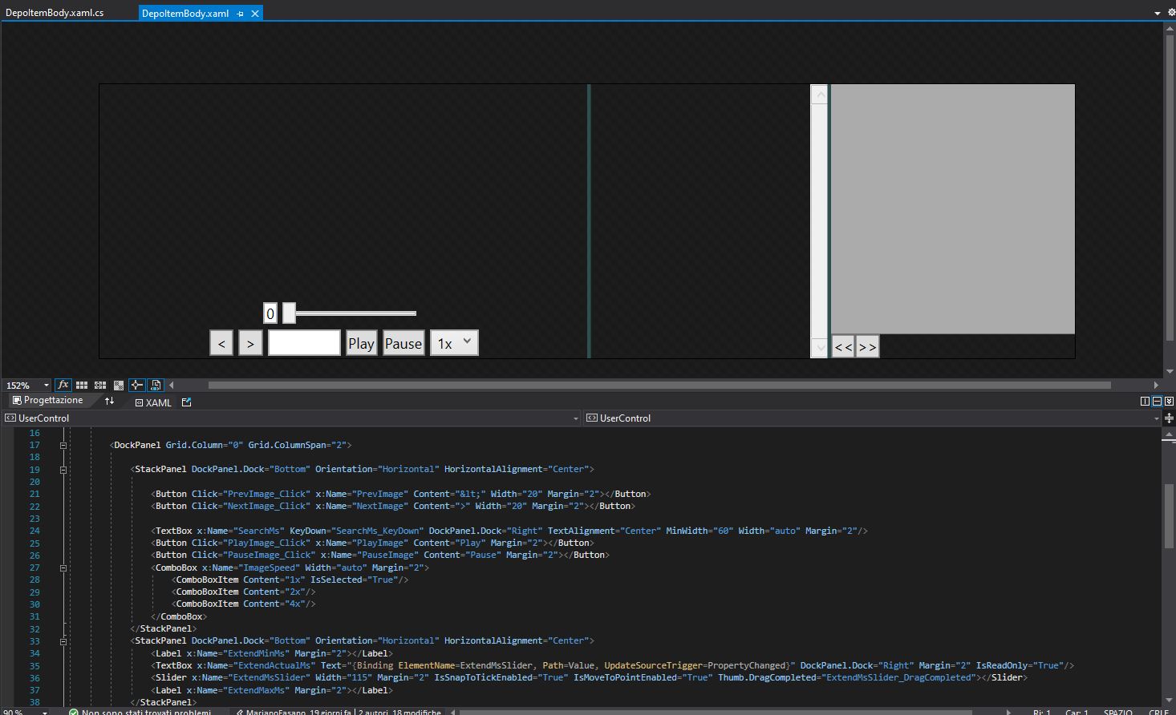
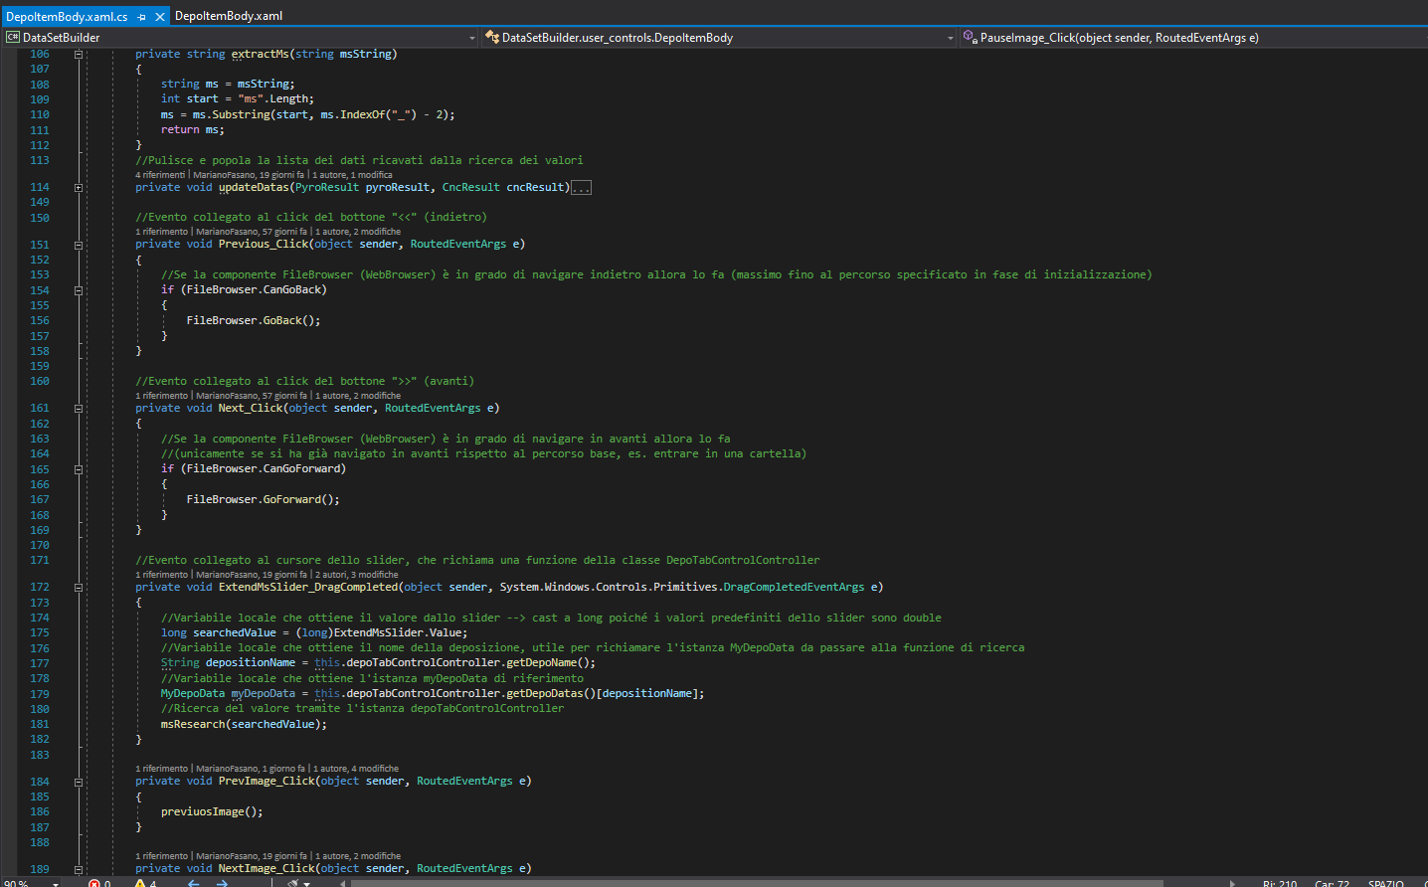
User Control
Presentazione e logica

Slide 12
User Control
TabControl exp.
Struttura exp.
Online
Tab chiudibile
TabControl dep.
Dettagli dep.

Slide 13
Sviluppi futuri

Slide 14
Conclusioni

Slide 15

Grazie!

